Slide 1
“活泼的盼望”
彼得前书 1：1-12

Slide 2
你是谁？

Slide 3
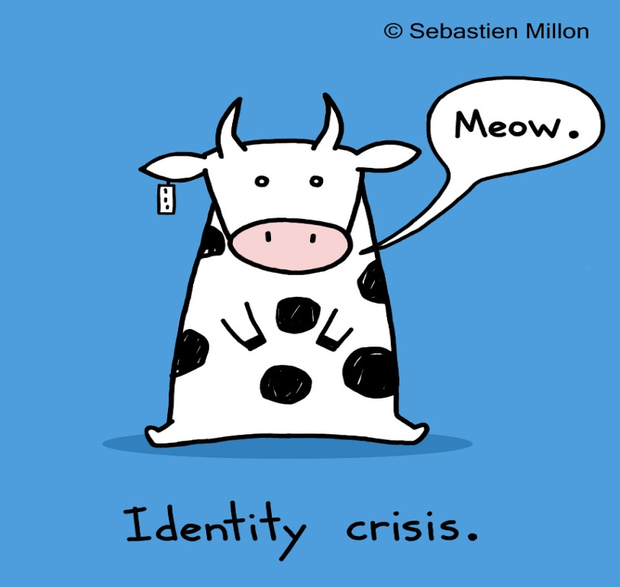
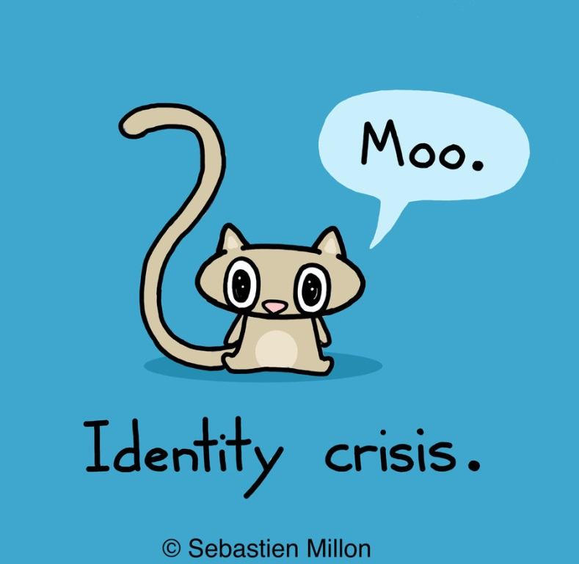
身份危机（Identity Crisis）

Slide 4
彼得前书的目的与主题
☞ 鼓励在逼迫与试炼当中的基督徒
基督徒的生活跟耶稣一样；
受苦难 → 得荣耀
☞ 虽然基督徒在世界上是陌生人，
但是神拣选了他们，要给他们荣耀的救恩。

Slide 5
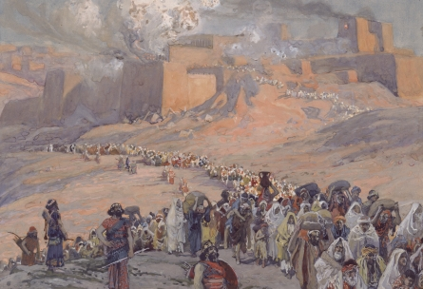
1）分散寄居的人（exiles/strangers）
对世界来讲，基督徒是陌生人。
你的家在哪里？
“如果我们发现到自己内心有一个渴望，不是这世界所能满足的，最可能的解释是，我们的存在是为了另一世界。”（路易斯）

Slide 6
2）被神拣选的人（elect/chosen）
☞ 对神来讲，基督徒是很特别的
耶稣的救恩
圣灵的能力
父神的拣选
救恩的来源
父神的拣选
救恩的领域
圣灵的能力
救恩的目的
耶稣的救恩

Slide 7
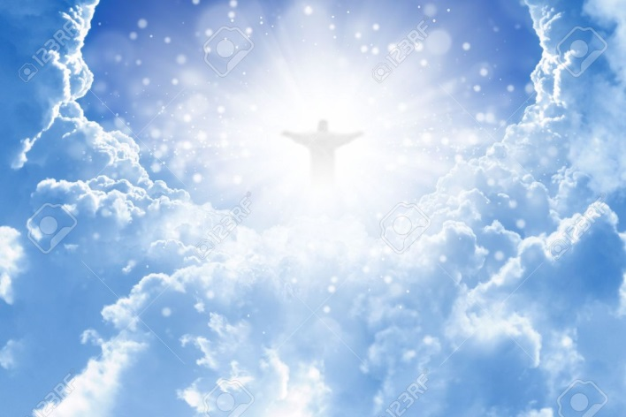
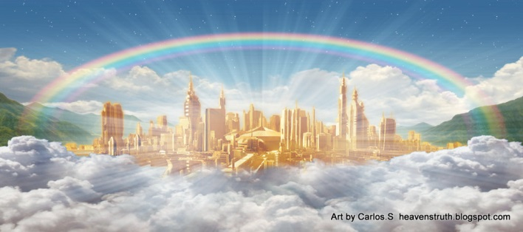
结论：
“活泼的盼望”
新的基业（天家）
是真实的！
不能朽坏！
不能玷污！
不能衰残！
是安全的！
你是谁？

Slide 8
受苦难 → 得荣耀
死亡之福（功课）

Slide 9
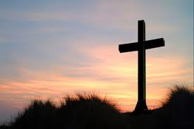
死亡之福（功课）
我们在地上的生活是暂时的。
所以，要努力，抓住机会！
我们不能控制自己的生命与未来。
所以，要谦卑，珍惜每一时刻，要爱惜光阴。
我们要分别哪些事重要，哪些事不重要。
所以，要注重神国的事，用谦让的心爱别人。
每个人的寿命有限。
所以，人犯罪的能力与压迫其他人的时间也有限。
因为寿命有限，人受难的时间也有限。
所以，不用太惧怕受苦（痛苦是有限的和暂时的）。
□死亡是神对坏人的巨大审判。
所以，我们不用着急，报仇；神会刑罚不义的人。
死亡是进到乐园/天堂的门。
所以，基督徒不怕死亡，反而有很大的盼望和喜乐。
死亡之后，人都会想念我们，记念我们给人带来的祝福。
所以，不用担心我们是白白地生活在地上的。

Slide 10
新的考古发现

Slide 11
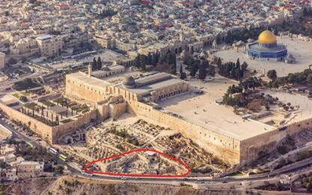
希西家的印（图章）

Slide 12
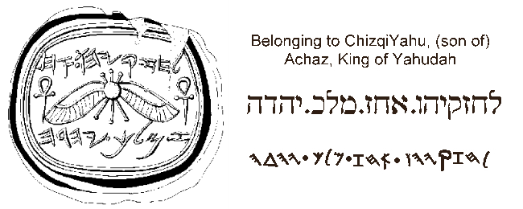
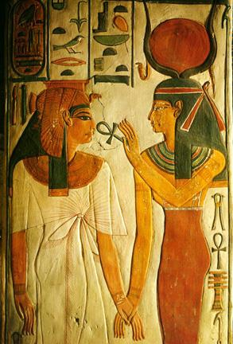
希西家的印
属于希西家，亚哈斯（的儿子），犹大的王

